Slide 1


LAICATO

Slide 2
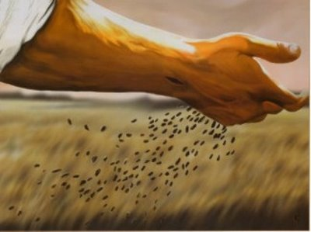
LAICATO
Protagonista da construção de uma nova civilização
plantando as sementes do Evangelho

Slide 3
CRISTÃOS LEIGOS E LEIGAS, NA IGREJA E NA SOCIEDADE
SAL DA TERRA E LUZ DO MUNDO (Mt 5,13-14)
Documento da CNBB – N.105
Aprovado na 54ª. Assembleia Geral
Aparecida-SP de 06 a 15 de abril de 2016

Slide 4

CAPÍTULO I
Avanços e recuos da caminhada dos cristãos leigos e leigas e rostos do laicato;
CAPÍTULO II
O cristão leigo e leiga como sujeito eclesial;
CAPÍTULO III
A ação transformadora dos cristãos leigos e leigas.

Slide 5
O laicato como um todo é um “verdadeiro sujeito eclesial”
O laicato como um todo é um “verdadeiro sujeito eclesial” (DAp, n. 497a). Cada cristão leigo e leiga é chamado a ser sujeito eclesial para atuar na Igreja e no mundo. Temos firme esperança de que continuarão dando grande contribuição à renovação da Igreja de Cristo e sua atuação no mundo.

Slide 6
a índole secular caracteriza o ser e agir do cristão leigo
Concílio Vaticano II:
“A sua primeira e imediata tarefa não é a instituição e o desenvolvimento da comunidade eclesial – esse é o papel específico dos pastores – mas sim [...] o vasto e complicado mundo da política, da realidade social e da economia, como também o da cultura, das ciências e das artes, da vida internacional, e ainda, outras realidades abertas à evangelização, como sejam o amor, a família, a educação das crianças e dos adolescentes, o trabalho profissional e o sofrimento.” (Paulo VI, EN, n. 70).(6)

Slide 7
“os leigos também são chamados a participar na ação pastoral da Igreja” (DAp, n. 211). (7)
Assim como o leigo não pode substituir o pastor, o pastor não pode substituir os leigos e leigas naquilo que lhes compete por vocação e missão. Além disso, a ação dos cristãos leigos e leigas não se limita à suplência em situação de emergência e de necessidades crônicas da pastoral e da vida da Igreja. É uma ação específica da “responsabilidade laical que nasce do Batismo e da Crisma” (EG, n. 102).

Slide 8
Vós sois o sal da terra e luz do mundo” .
“Se o sal perde seu sabor, com que se salgará?” (Mt 5,13-14).
CAPÍTULO I
O CRISTÃO LEIGO, SUJEITO NA IGREJA E NO MUNDO:
ESPERANÇAS E ANGÚSTIAS

Slide 9
Marco Histórico-eclesial
“Eu sou a verdadeira videira... Vós sois os ramos” (Jo 15,1-8).
A vitalidade dos ramos depende de sua ligação à videira, que é Jesus Cristo:
“quem permanece em mim e eu nele, dá muito fruto, porque sem mim não podeis fazer nada” (Jo 15,5)”
A renovação eclesiológica conciliar compreendeu o cristão leigo plenamente como membro efetivo da Igreja e não como um fiel de pertença menor ou inferior, a quem faltasse algo da comum dignidade cristã (LG, cap. 4).

Slide 10
Cristãos Leigos nas conferências da América Latina
“os leigos cumprirão mais cabalmente sua missão de fazer com que a Igreja ‘aconteça’ no mundo, na tarefa humana e na história” (Medellín, n. 10,2.6)
“Homens e mulheres da Igreja no coração do mundo
e homens e mulheres do mundo no coração da Igreja” (Puebla, n. 786
“Protagonistas da transformação da sociedade” (DSD, n. 98).
“Maior abertura de mentalidade para entender e acolher o ‘ser’ e o ‘fazer’ do leigo na Igreja, que por seu batismo e sua confirmação é discípulo e missionário de Jesus Cristo” (DAp, n. 213).

Slide 11
A teologia do laicato alcançou avanços nos últimos anos:
- O Conselho Nacional do Laicato do Brasil – CNLB
- Cristãos leigos e leigas que exercem o ministério de teólogos
- As Comunidades Eclesiais de Base – CEBs
- Os grupos bíblicos de reflexão, as pequenas comunidades, a catequese, as celebrações da Palavra, as escolas de teologia,
- As pastorais, os movimentos, as novas comunidades;
- Organizações com a consciência missionária;
- as crianças, os jovens, a mulher, o idoso, a família;
- Leigos e leigos qualificados para a administração dos bens de suas dioceses;
- Cristãos leigos e leigos comprometidos com os movimentos sociais, movimentos populares, sindicais e conselhos paritários de políticas públicas e outros

Slide 12
Recuos no campo do laicato
1. Os cristãos leigos ainda são omissos na atuação das estruturas e realidades do mundo: nos areópagos da universidade, da comunicação, da empresa, do trabalho, da política, da cultura, da medicina, do judiciário e outros;
2. Tendência a considerar os leigos quase exclusivamente ao serviço do interior da Igreja;
3. Tendência ao estilo tradicional de laicato;
4. A pretensão de dominar os espaços da Igreja;

Slide 13
Recuos no campo do laicato
5 Carência de unidade - guerras entre os leigos;
6. Propostas místicas desprovidas de compromisso social;
7. A sacramentalização, o devocionismo e o clericalismo;
8.Desinformação das comunidades eclesiais de base, das questões agrárias, indígenas e afros;
9. Rejeição da política.

Slide 14
Os rostos do laicato
Dizem os Bispos:
Queremos reconhecer os diferentes rostos dos cristãos leigos e leigas, irmãos e corresponsáveis na evangelização. São para nós motivo de alegria e de ânimo na vivência do ministério ordenado.
Santo Agostinho: reconhecendo o peso do ministério pastoral, alegra-se com a companhia dos seus fiéis.
“Atemoriza-me o que sou para vós; consola-me o que sou convosco. Pois para vós sou bispo; convosco, sou cristão. Aquele é nome do ofício recebido; este, da graça; aquele, do perigo; este, da salvação”

Slide 15
Campo específico de ação: o mundo
“Com seu peculiar modo de agir, [os cristãos leigos] levam o Evangelho para dentro das estruturas do mundo e agindo em toda parte santamente, consagram a Deus o próprio mundo. A secularidade é a nota característica e própria do leigo e da sua espiritualidade nos vários âmbitos da vida em vista da evangelização.

Slide 16
Campo específico de ação: o mundo
Deles se espera uma grande força criadora em gestos e obras em coerência com o Evangelho. A Igreja necessita de cristãos leigos que assumam cargos de dirigentes formados e fundamentados nos princípios e valores da Doutrina Social da Igreja e na teologia do laicato” (João Paulo II - EA, n. 44).

Slide 17
VER o MUNDO GLOBALIZADO
Bases fundamentais
Sistema Tecnológico; Sistema Jurídico e Financeiro; Sistema Sócio Espacial; Sistema cultural; Consumo; Sistema Informacional

Slide 18
VER o MUNDO GLOBALIZADO
    Lógica individualista
    Satisfação individual e indiferença pelo outro; Supremacia do desejo em relação às necessidades; Predomínio da aparência em relação à realidade Inclusão perversa; Falsa satisfação.

Slide 19

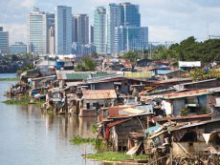
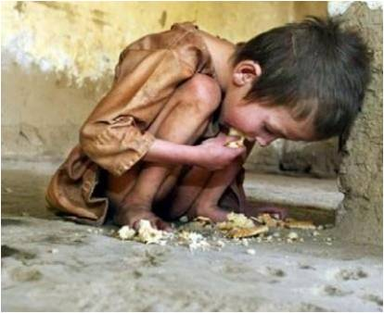
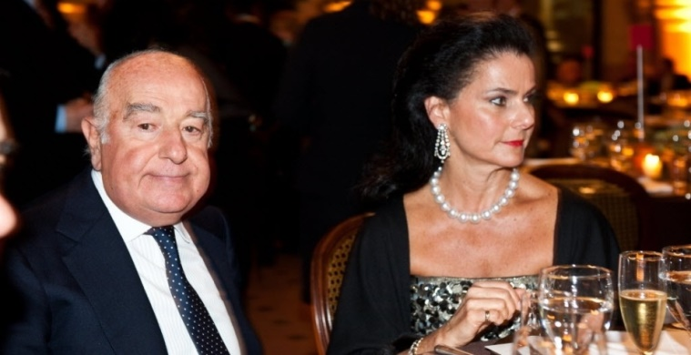
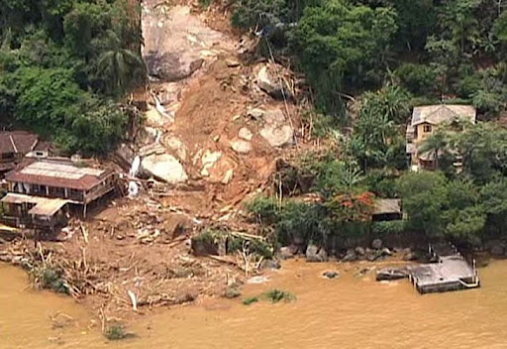
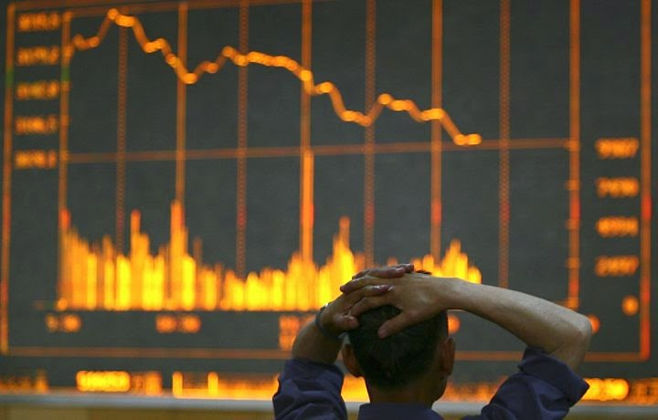
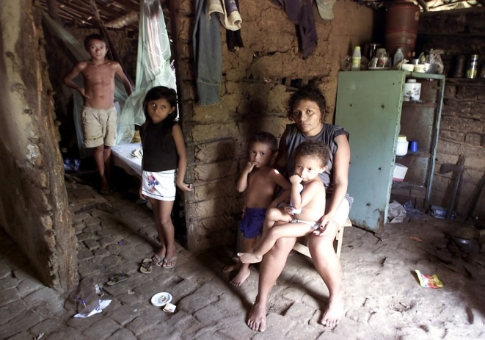
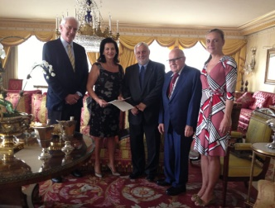
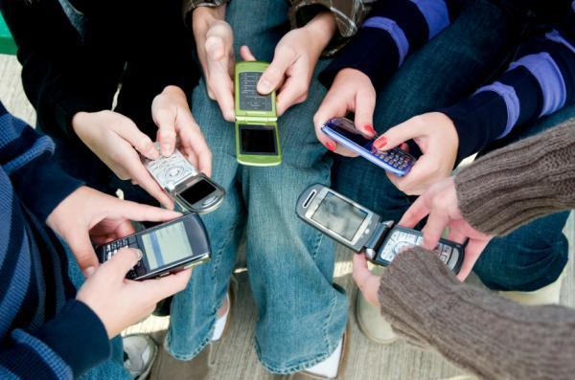
  Contradições do mundo globalizado:
d) Bem-estar de uns x exclusão da maioria
e) Busca de riqueza x corrupção e tráfico
a) Desenvolvimento x pobreza
b) Confiança no mercado x crises constantes
c) Enriquecimento de uns x degradação ambiental
f) Grupos sociais privilegiados x em bolsões de pobreza e miséria
É preciso dizer “não” a tudo isso, como exorta o Papa Francisco (EG, nn. 53-60)
g) Redes sociais virtuais x indiferença real

Slide 20
  DISCERNIMENTOS NECESSÁRIOS
Somos chamados a distinguir:
A pluralidade relativismo
A secularidade secularismo
Os benefícios da tecnologia da dependência
O uso das redes sociais comunicação virtual isolada
O uso do dinheiro para a vida idolatria do dinheiro
E
E
E
E
E

Slide 21
  DISCERNIMENTOS NECESSÁRIOS
A autonomia, a liberdade e a responsabilidade pessoal, isolamento individualista
Os valores/instituições tradicionais tradicionalismo
A vivência comunitária, comunitarismo sectário
do
E
do
do

Slide 22
As tentações na missão
Ideologização da mensagem evangélica ➔A fé se torna meio e instrumento de exclusão,
Reducionismo socializante ➔reduzir a Palavra de Deus a partir da ótica puramente social,
Ideologização psicológica ➔ O psicologismo afasta da missão.
Funcionalismo ➔A evangelização se transforma em função burocrática,
Clericalismo ➔ O padre centraliza tudo em sua pessoa e poder pessoal e clericaliza os leigos. Mas há leigos que procuram a clericalização

Slide 23
As tentações na missão
Individualismo ➔ se organizam a partir de experiências espirituais intimistas e individualizantes
Secularismo ➔ desemboca no laicismo
O Papa Francisco ➔ a preguiça, o pessimismo, a acomodação, o isolamento, as guerras entre nós, a não valorização dos leigos, da mulher, dos jovens, dos idosos e das vocações (EG, nn. 76-101).

Slide 24
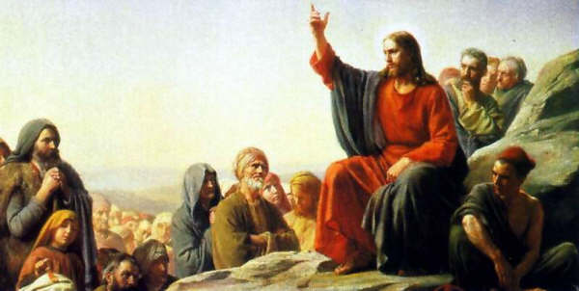
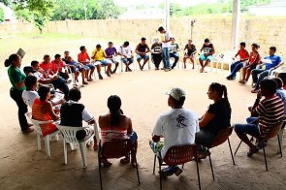




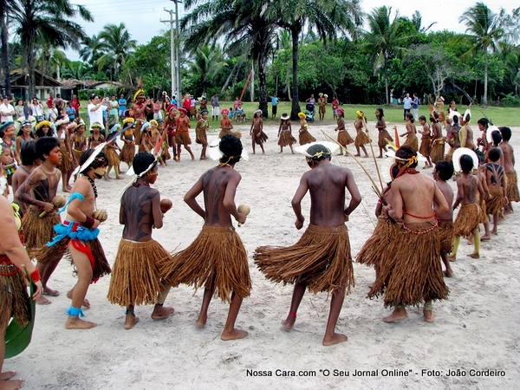


Mudanças de mentalidade e estruturas
A Igreja é chamada a ser
Comunidade de discípulos de Jesus Cristo
Organização comunitária
Povo de Deus que busca também os sinais do Reino no mundo
Comunidade que se abre para as urgências do mundo
Comunidade que mostra a fraternidade de ajuda e serviço mútuo
Igreja “em saída”, de portas abertas
Escola de vivência cristã onde o projeto do Reino encontra os meios de sua realização e um sinal de contradição para tudo aquilo que não condiz com o plano de Deus;
Comunidade inserida no mundo

Slide 25
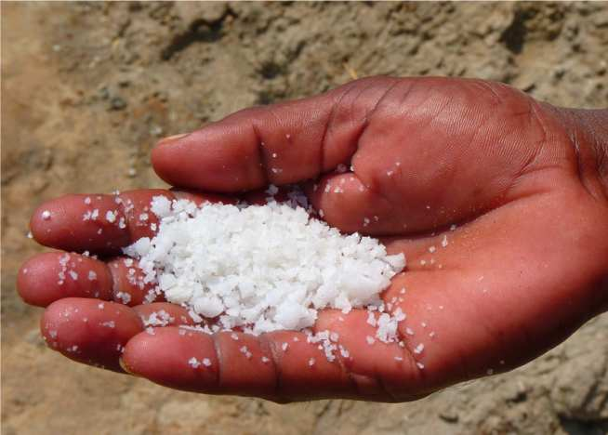
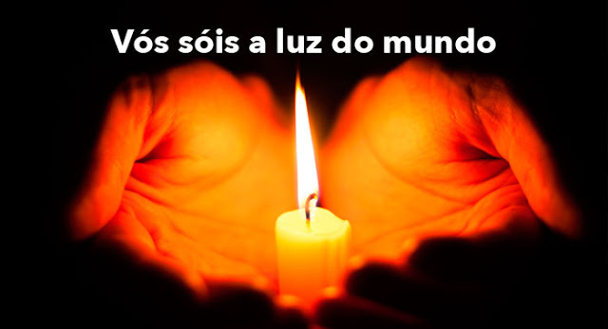
CAPÍTULO II
SUJEITO ECLESIAL: DISCÍPULOS MISSIONÁRIOS E CIDADÃOS DO MUNDO
“Vós sois o sal da terra”. “Vós sois a luz do mundo” (Mt 5,13-14).

Slide 26
Identidade e Dignidade da vocação laical
Sacerdócio Comum
Os cristãos leigos e leigas são portadores da cidadania batismal, participantes do sacerdócio comum, fundado no único sacerdócio de Cristo.
“É necessário que os leigos se conscientizem de sua dignidade de batizados e os pastores tenham profunda estima por eles. A renovação da Igreja na América Latina não será possível sem a presença dos leigos; por isso, lhes compete, em grande parte, a responsabilidade do futuro da Igreja” (EA, n. 44).
“Os fiéis leigos estão na linha mais avançada da vida da Igreja:
por eles, a Igreja é o princípio vital da sociedade. Por isso, eles devem ter uma consciência cada vez mais clara, não somente de que pertencem à Igreja, mas de que são Igreja, isto é, comunidade dos fiéis na terra sob a direção do chefe comum, o Papa, e dos bispos em comunhão com ele. Eles são Igreja”(Pio XII)

Slide 27
O cristão leigo como sujeito eclesial
Ser sujeito eclesial significa ser maduro na fé, testemunhar amor à Igreja, servir os irmãos e irmãs, permanecer no seguimento de Jesus, na escuta obediente à inspiração do Espírito Santo e ter coragem, criatividade e ousadia para dar testemunho de Cristo.
“A maior parte dos batizados ainda não tomou plena consciência de sua pertença à Igreja. Sentem-se católicos, mas não Igreja”.

Slide 28
O cristão leigo como sujeito eclesial
O cristão leigo é verdadeiro sujeito na medida em que:
➔ cresce na consciência de sua dignidade de batizado,
➔ assume de maneira pessoal e livre as interpelações da sua fé,
➔ abre-se de maneira integrada às relações fundamentais (com Deus, com o mundo, consigo mesmo e com os demais),
➔ contribui efetivamente na humanização do mundo, rumo a um futuro em que Deus seja tudo em todos.

Slide 29
Entraves à vivência do cristão como sujeito na Igreja e no mundo
O cristão encontra alguns entraves para a vivência de sua fé de modo integral e integrado. Eis algumas delas:
  a) Oposição entre a fé e a vida
  b) Oposição entre sagrado e profano
  c) Oposição entre a Igreja e o mundo
  d) Oposição entre identidade eclesial e ecumenismo

Slide 30
Entraves à vivência do cristão como sujeito na Igreja e no mundo
“Apesar de se notar a participação de muitos nos ministérios laicais, este compromisso não se reflete na penetração dos valores cristãos no mundo social, político e econômico; limita-se muitas vezes a tarefas no seio da Igreja, sem um empenhamento real pela aplicação do Evangelho na transformação da sociedade” (EG, n. 102).

Slide 31
Âmbitos de comunhão eclesial e atuação do leigo como sujeito
A Família A Paróquia e as comunidades eclesiais
Os Conselhos pastorais e os Conselhos de assuntos econômicos
As Assembleias e reuniões pastorais
As Comunidades Eclesiais de Base e as pequenas comunidades
Movimentos eclesiais,
Associação de Fiéis e Novas Comunidades

Slide 32
Carismas, Serviços e Ministérios na Igreja
Por meio dos carismas, serviços e ministérios, o Espírito Santo capacita a todos na Igreja para o bem comum, a missão evangelizadora e a transformação social, em vista do Reino de Deus. Os carismas devem ser acolhidos e valorizados.

Slide 33

A AÇÃO TRANFORMADORA
NA IGREJA e NO MUNDO
E a massa toda fica fermentada
“ Ide pelo mundo inteiro e anunciai a boa nova a toda criatura!” (Mc 16,15)
Capitulo III

Slide 34
Igreja Comunidade Missionária
Igreja em “chave de missão” significa estar a serviço do reino, em diálogo com o mundo, inculturada na realidade histórica, inserida na sociedade, encarnada na vida do povo.
“A Igreja é comunhão no amor”
Ela é chamada a tornar-se, cada vez mais, na prática aquilo que já é na sua essência:

Slide 35
Igreja Comunidade Missionária
Comunidade que reflete na terra o amor e a comunhão das pessoas da Santíssima Trindade.
  O Papa Francisco quer uma Igreja de portas abertas.
  Mais forte no querigma do que no legalismo;
  Igreja da misericórdia mais do que da severidade;
  Igreja que “não cresce por proselitismo, mas, por atração” (Bento XVI)D.I. de Ap.

Slide 36
A Igreja missionária é semeadora de esperança
Fortalecido pelo profetismo do Papa Francisco, o cristão discípulo missionário enfrentará, como profeta, as realidades que contradizem o Reino de Deus e insistirá em dizer:
“Não a uma economia de exclusão”.
“Não à cultura descartável” (EG, n. 53).
“Não à globalização da indiferença” (EG, n. 54).
“Não à idolatria do dinheiro” (EG, n. 55).
“Não à especulação financeira” (EG, n. 56).
“Não ao dinheiro que domina ao invés de servir” (EG, n. 57).
“Não à desigualdade social que gera violência” (EG, n. 59).
“Não à fuga dos compromissos” (EG, n. 81).
“Não ao pessimismo estéril” (EG, n. 84).
“Não ao mundanismo espiritual” (EG, n. 93).
“Não à guerra entre nós” (EG, n. 98).

Slide 37
A Igreja missionária é semeadora de esperança
Por outro lado o mesmo discípulo missionário gritará:
“Não nos roubem o entusiasmo missionário” (EG, n. 80).
“Não nos roubem a alegria da evangelização” (EG, n. 83).
“Não nos roubem a esperança” (EG, n. 86).
“Não deixemos que nos roubem a comunidade” (EG, n.92).
“Não deixemos que nos roubem o Evangelho” (EG, n. 97).
“Não deixemos que nos roubem o ideal de amor fraterno” (EG, n. 101).
Eis o que significa ser missionário no mundo globalizado, consumista e secularizado.

Slide 38
Igreja pobre, para os pobres e com os pobres
O Doc. de Ap. nos diz que é preciso que estejamos atentos às novas formas de pobreza e fragilidade:
os sem-abrigo
os refugiados
os povos indígenas
os negros
os nômades
os idosos

Slide 39
Igreja pobre, para os pobres e com os pobres
aos que sofrem formas de tráfico,
as mulheres que padecem situações absurdas de violência e maus tratos
os menores em situação de risco
os deficientes
os nascituros (os mais indefesos de todos)

Slide 40
Igreja pobre, para os pobres e com os pobres
Papa Francisco:
nenhuma família sem casa,
nenhum camponês sem terra,
nenhum trabalhador sem direitos,
nenhum povo sem soberania,
nenhuma pessoa sem dignidade.
“Há que afirmar sem rodeios que existe um vínculo indissolúvel entre a fé e os pobres. Não os deixemos jamais sozinhos” (EG, n. 48).

Slide 41
Tentações da missão laical
O mundo influencia a Igreja, oferece-lhe tentações, inspira desvios, impõe modelos de vida, a ponto de mundanizá-la.
1- Ideologização da mensagem evangélica. Significa interpretar o Evangelho fora da Bíblia e da Igreja para defender interesses pessoais.
2- Reducionismo socializante. Consiste em reduzir a Palavra de Deus a partir da ótica puramente social

Slide 42
Tentações da missão laical
3- Ideologização psicológica. Entende o encontro com Jesus Cristo como uma dinâmica psicológica do autoconhecimento.
4- Proposta gnóstica. Costuma ocorrer quando grupos de “católicos iluminados” julgam ter uma espiritualidade superior à dos outros.
5- Proposta pelagiana. Busca a solução dos problemas sem contar nem recorrer à graça de Deus.

Slide 43
Tentações da missão laical
6- Funcionalismo. Consiste em apostar na função e na prosperidade do plano pastoral. Os sacramentos e a evangelização se transformam em função burocrática, sem conversão. A Igreja é assim transformada numa ONG.
7- Clericalismo. O padre centraliza tudo em sua pessoa e poder pessoal e clericaliza os leigos “iluminados” que dominam os outros.
8- Individualismo. Os individualismos religiosos isolam pessoas e comunidades, e não buscam a inclusão ou a comunhão.

Slide 44
Tentações da missão laical
9- Comunitarismo sectário. É a atitude de quem vê sua fé verdadeira perante outras falsas. Os membros do comunitarismo sectário veem-se como salvos perante os outros, que não fazem parte do grupo, condenados.

Slide 45
Tentações da missão laical
10- Secularismo. É a negação da religiosidade como dimensão do ser humano
O Papa Francisco ainda aponta outras tentações que podem incidir sobre os agentes de pastorais:

Slide 46
Tentações da missão laical
1- pessimismo estéril;
2 - acomodação;
3- isolamento;
4- falta de valorização dos leigos;
5- falta de valorização da mulher;
6- falta de valorização dos jovens e idosos.

Slide 47
MUDANÇA DE MENTALIDADE E DE ESTRUTURA
A Igreja não é uma ilha de perfeitos, mas uma comunidade missionária e de aprendizagem em seu modo de ser, organizar e agir como seguidora de Jesus Cristo. Viver e atuar neste mundo globalizado implica mudança de mentalidade e de estruturas.

Slide 48
Motivação
A Igreja não é uma ilha de perfeitos, mas uma comunidade missionária e de aprendizagem em seu modo de ser, organizar e agir como seguidora de Jesus Cristo. Viver e atuar neste mundo globalizado implica mudança de mentalidade e de estruturas.

Slide 49
Motivação
Seja um leigo alegre;
Seja um leigo ativo na igreja;
Seja um leigo do Evangelho;
Seja um leigo de fé madura;
Seja um leigo que ama a Igreja;
Seja um cristão leigo.
A Igreja sem você não existe.

